Slide 1
Частичное отсутствие зубов(частичная адентия).
Этиология, патогенез. Функциональные нарушения. Диагностика. Клиника. Классификация дефектов зубных рядов. Обследование больного. Постановка диагноза. Виды конструкций съемных протезов.

Slide 2

Адентия –
(“adentia”,а–приставка, означающая отсутствие признака, соответствующая русской приставке “без”+dens-зуб)-отсутствие нескольких или всех зубов.
Адентия =дефект зубного ряда= отсутствие зубов = потеря зубов.
Notes:
Начнем с того, что такое Адентия?

Slide 3
Приобретенная адентия –
заболевание, характеризующееся нарушением целостности зубного ряда или зубных рядов сформированной зчс при отсутствии патологических изменений в остальных зубах .

Slide 4
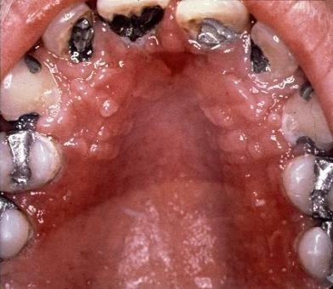
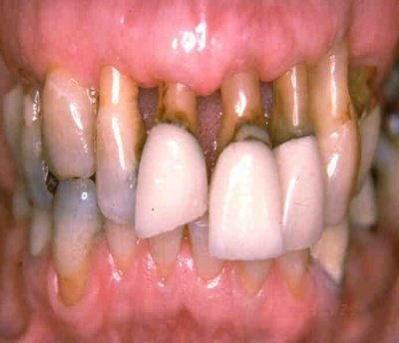
Наиболее частые причины возникновения приобретенной адентии:
Кариес и его осложнения - пульпит и периодонтит;
Заболевания тканей пародонта;

Slide 5
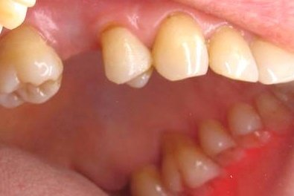
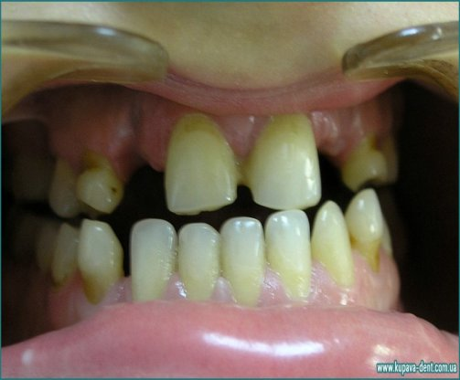
Этиология

Slide 6

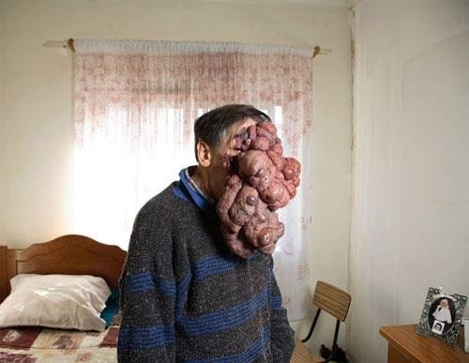
Травмы;
Операции по поводу воспалительных процессов и новообразований.

Slide 7
Врожденная (наследственная) адентия-
заболевание, характеризующееся нарушением целостности зубного ряда или зубных рядов в результате:
Нарушения эмбриогенеза зубной ткани, вследствие чего отсутствуют зачатки постоянных зубов -”истинная адентия’’;
Нарушения процесса прорезывания, вследствие чего образуются ретенированные зубы -”ложная адентия”.

Slide 8
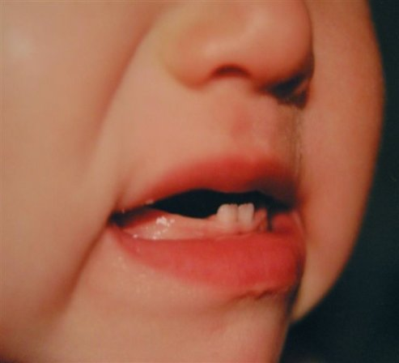
Наиболее частые причины возникновения врожденной (наследственной) адентии:
Острые воспалительные процессы, развивающиеся в период сменного прикуса;
Недоразвитие костей верхней и нижней челюсти;

Slide 9
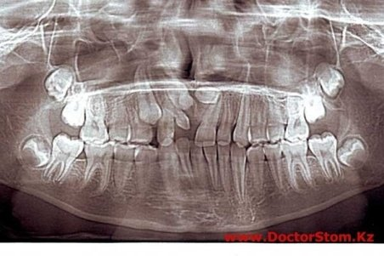
Раннее удаление молочных зубов и смещение в этом направлении прорезывающегося соседнего постоянного зуба.
Нерассасывание корней молочных зубов;
Раннее удаление молочных зубов и смещение в этом направлении прорезывающегося соседнего постоянного зуба.

Slide 10
Ведущие симптомы в клинике ортопедической стоматологии при частичном отсутствии зубов.
Нарушение непрерывности зубного ряда.
Распад зубных дуг на функционирующие и нефункционирующие группы.
Функциональная перегрузка оставшихся зубов (отдельных групп зубов).
Вторичное перемещение зубов (вторичная деформация прикуса).
Нарушение функции жевания и речи.
Нарушение эстетических норм.
Нарушение функции ВНЧС и жевательных мышц.

Slide 11
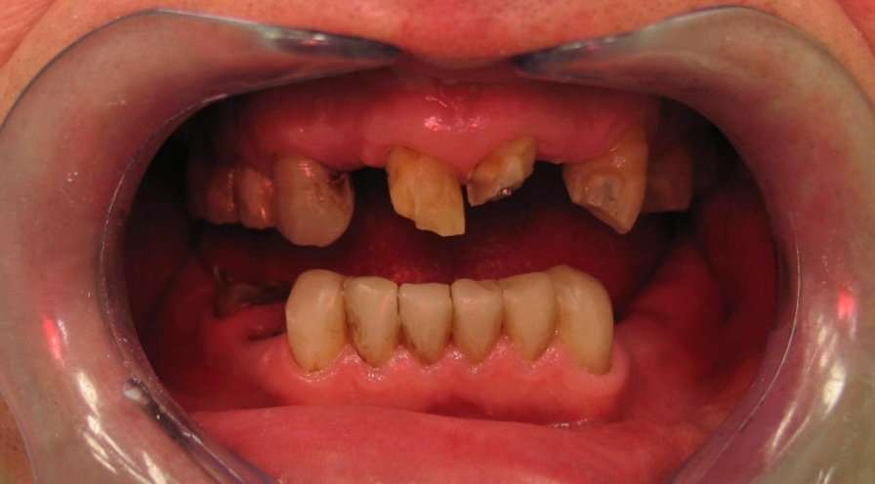
Ведущие симптомы в клинике ортопедической стоматологии при частичном отсутствии зубов.
Нарушение непрерывности зубного ряда.

Slide 12
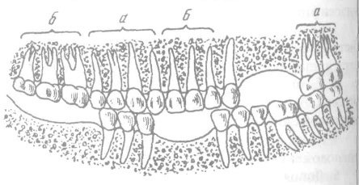
Распад зубных дуг на функционирующие и нефункционирующие группы.

Slide 13
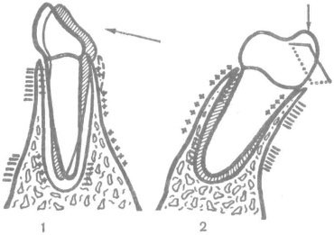
Характер деформации стенок альвеол под влиянием жевательных сил.
I — под действием горизонтально направленных сил;
2 — при действии вертикальных сил на наклоненный зуб; + растяжение, — сжатие.

Slide 14
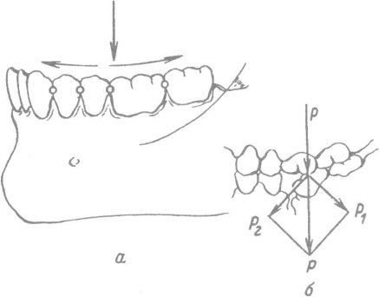
Схема распределения жевательных усилий.
Notes:
Межзубные контакты, обеспечивая непрерывность зубного ряда, являются также путями распределения жевательного давления по дуге (а). Сила Р разлагается на силу, действующую вдоль корня, а также на силы />; и Р2, действующие вдоль дуги через межзубные промежутки. При появлении дефекта (б) сила Р разлагается на две силы, одна из которых (Р,) наклоняет зуб в сторону дефекта. Таким образом появляется травматогенная окклюзия.

Slide 15
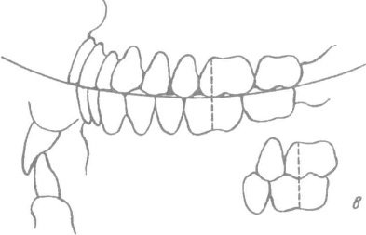
Смыкание зубных рядов в сагиттальном направлении
а — сагиттальная окклюзионная кривая при ортогнатическом прикусе,
б — режуще-бугорковый контакт;
в — мезиодистальное соотношение первых постоянных моляров

Slide 16
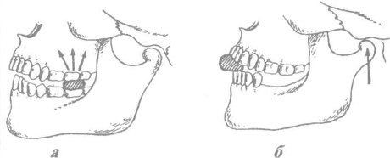
Схема распределения жевательного давления
а — жевательное давление через коренные зубы передается на скуловой контрфорс;
б — при потере коренных зубов возникает перегрузка сустава.

Slide 17
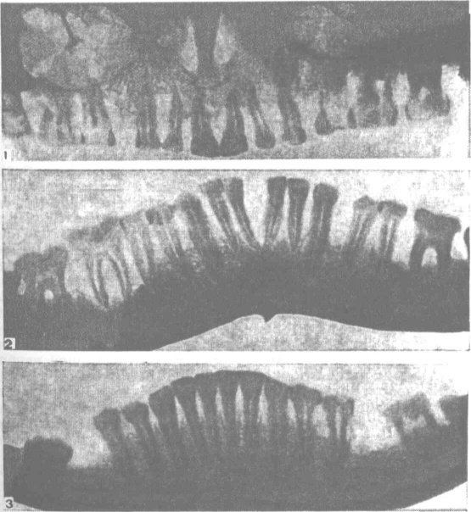
Дистрофическая перестройка костной ткани челюстей (рентгенограмма).
.
Notes:
1. 2 —при генерализованном пародонтозе;
3 —при очаговом пародонтозе

Slide 18

Функциональная перегрузка оставшихся зубов (отдельных групп зубов).

Slide 19
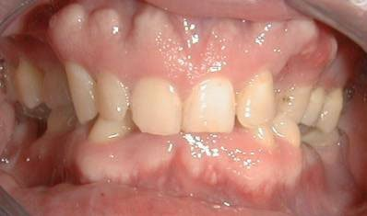
Вторичное перемещение зубов (вторичная деформация прикуса).

Slide 20
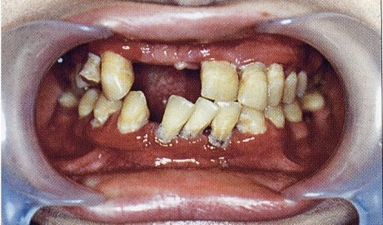
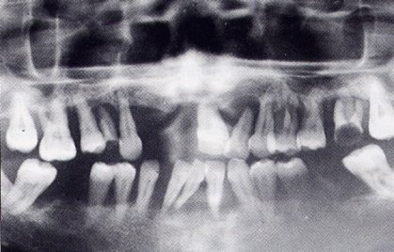
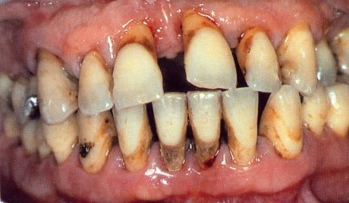
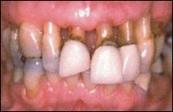
Деформации зубных рядов при пародонтите

Slide 21
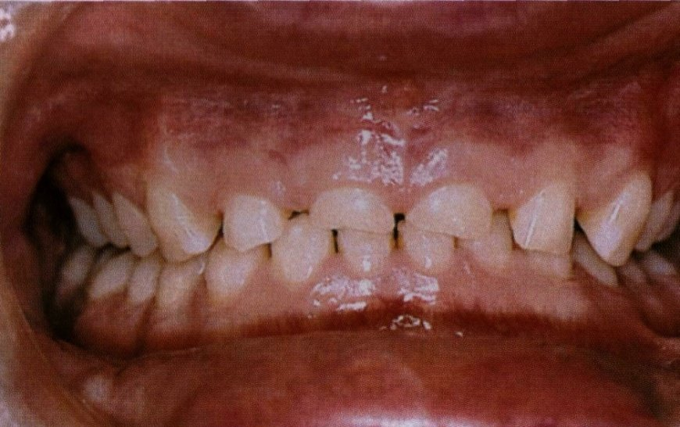
Патологическая стираемость

Slide 22
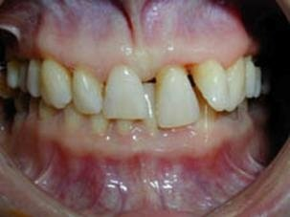
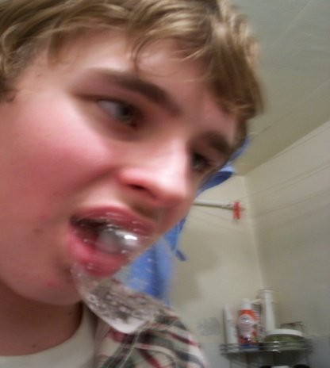
Нарушение функции жевания и речи.
Нарушение эстетических норм.

Slide 23
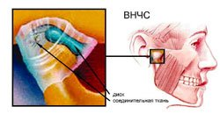
Нарушение функции ВНЧС и жевательных мышц.

Slide 24
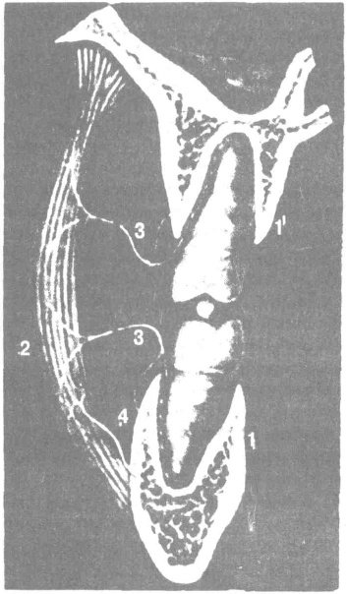
Схема функционального жевательного звена:
Notes:
/ — опорная часть (периодонт),
2 — моторная часть (мускулатура),
3 — нервнорегулирующая часть,
4 — система кровеносных сосудов и трофической иннервации

Slide 25
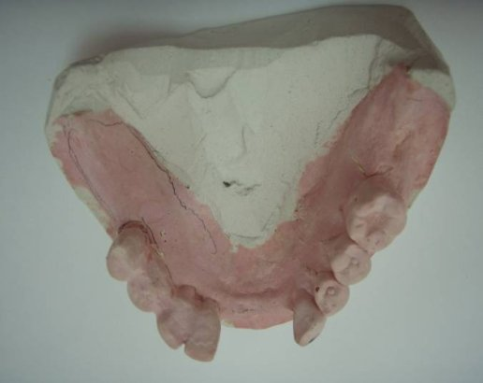
Если в одном и том же зубном ряду несколько дефектов разной локализации, то зубную дугу относят к меньшему по разряду классу
Пример:
7 6 5 4 3 2 1 1 2 3 4 5 6 7
0 0 5 4 3 2 0 0 0 3 4 5 6 0
На нижней челюсти дефекты I и IV классов. нижний зубной ряд относится к I классу.

Slide 26
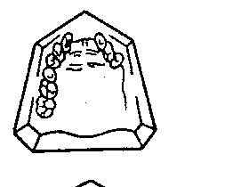
Подкласс в классификации Кеннеди –номер подкласса определяется количеством дополнительных деформаций зубного ряда, исключая основной класс.
Пример:
На верхней челюсти дефекты II и IV классов. Верхний зубной ряд относят ко второму классу ,первому подклассу.
На нижней челюсти дефекты I и IV классов. Нижний зубной ряд относят к первому классу ,первому подклассу.
7 6 5 4 3 0 0 0 0 3 4 0 0 0
0 0 5 4 3 2 0 0 0 3 4 5 6 0

Slide 27
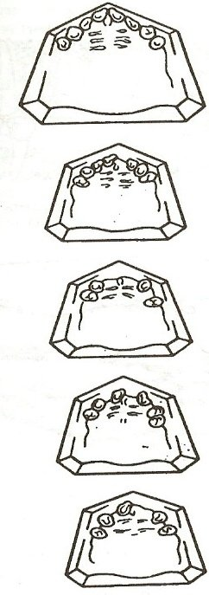
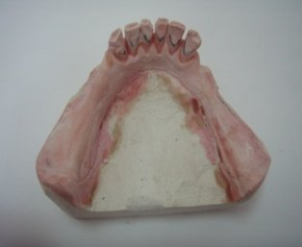
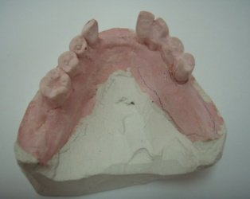
КЛАСС I –двусторонний концевой дефект
I класс
I класс,
1 подкласс
I класс,
2 подкласс
I класс,
3 подкласс
I класс,
4 подкласс

Slide 28
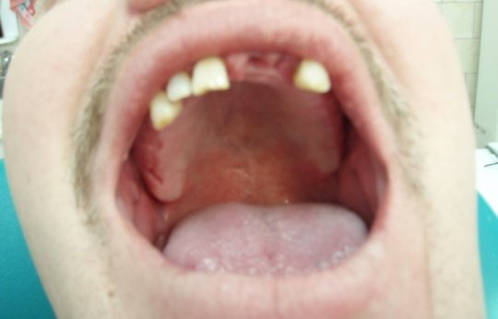
I класс
По Кеннеди

Slide 29
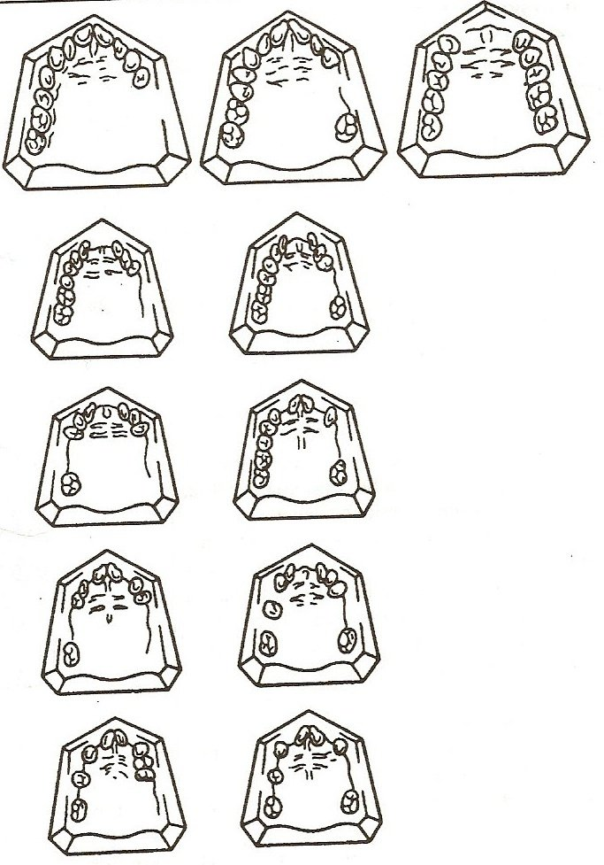
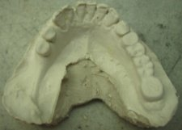
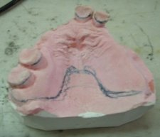
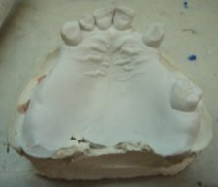
КЛАСС II – односторонний концевой дефект
II класс
II класс
1 подкласс
II класс
2 подкласс
II класс
3 подкласс
II класс
4 подкласс

Slide 30
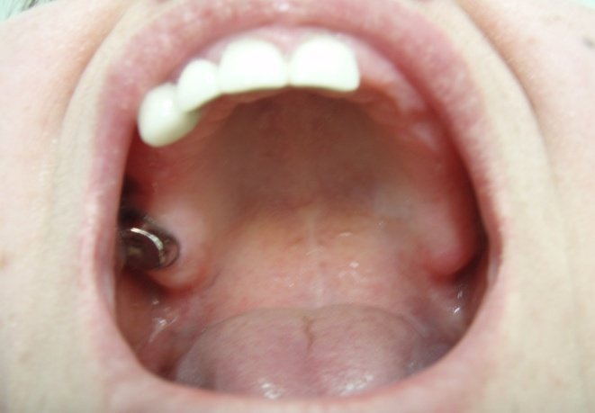
II класс
По Кеннеди
Фото из полости рта

Slide 31
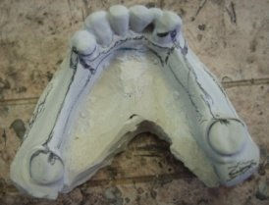
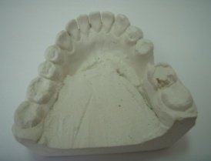
КЛАСС III –включенный дефект в боковом отделе
III класс
III класс
1 подкласс
III класс
2 подкласс
III класс
3 подкласс
III класс
4 подкласс

Slide 32
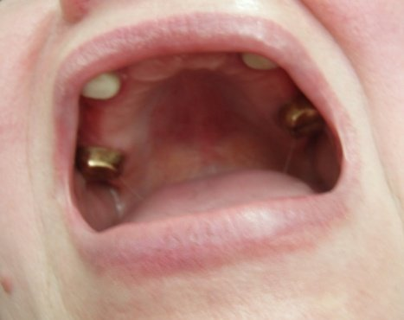
III класс
По Кеннеди

Slide 33
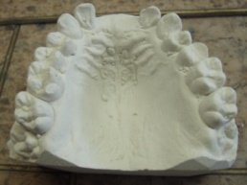
  КЛАСС IV - включенный дефект, при котором беззубый участок расположен спереди от остальных зубов и пересекает среднюю линию челюсти

Slide 34
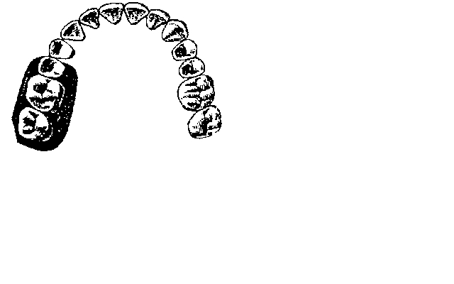
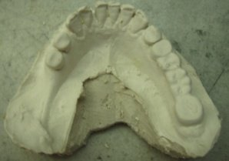
I класс –
односторонний концевой дефект

Slide 35
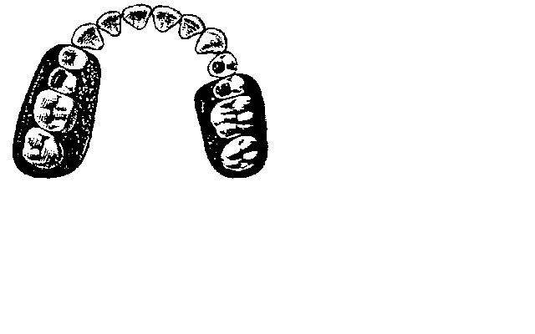

II класс –
двусторонние концевые дефекты

Slide 36
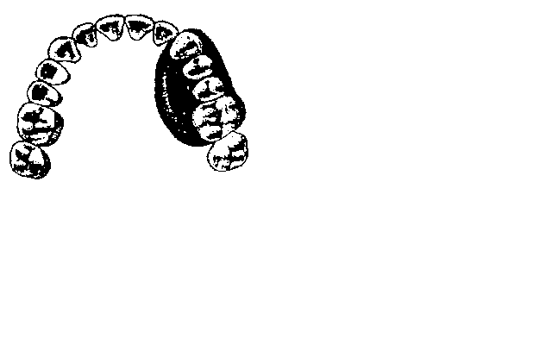
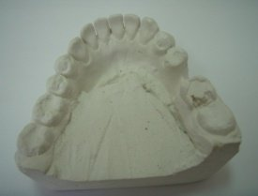
III класс –
односторонний включенный дефект бокового отдела зубного ряда

Slide 37
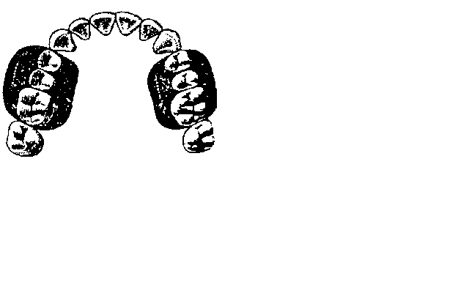
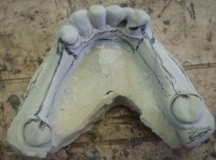
IV класс –
двусторонние включенные дефекты боковых отделов зубного ряда

Slide 38
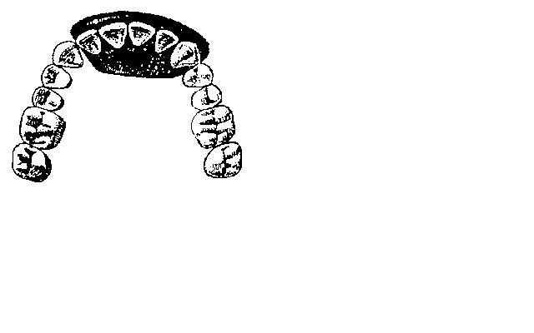
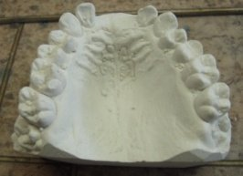
V класс –
включенный дефект переднего отдела зубного ряда

Slide 39
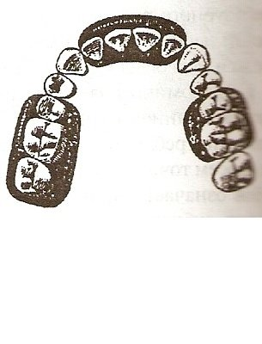
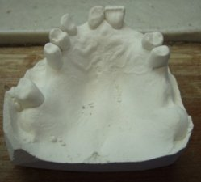
VI класс –
комбинированные дефекты

Slide 40



VI класс
По Гаврилову

Slide 41


VII класс –
челюсть с одиночно сохранившимся зубом

Slide 42




Notes:
Несвоевременное и/или некачественное лечение частичного отсутствия зубов ведет к развитию таких заболеваний зубочелюстной системы, как болезни пародонта, в отдаленной перспективе — к полной утрате зубов — полной адентии обеих челюстей.

Slide 44


I класс- односторонний или двусторонний концевой дефект зубного ряда
По Вильду

Slide 45


II класс- один или несколько включенных дефектов
По Вильду

Slide 46



III класс- сочетание концевого(концевых) и включенного(включенных) дефектов зубного ряда
По Вильду

Slide 47



Slide 48
Классификация дефектов зубных рядов по В.А.Пономаревой :
I класс: Дефекты зубных рядов с сохранением контакта между антагонистами в положении центральной окклюзии в трех функционально ориентированных группах;
II класс: Наличие контакта в двух функционально ориентированных группах;
III класс: Контакт, сохранившийся только в одной функционально ориентированной группе;
IV класс: Отсутствие контакта между оставшимися антагонистами.

Slide 49
Классификация дефектов зубных рядов по А.И.Бетельману (1956 г.) :
I класс: зубной ряд, в котором имеется один или несколько изъянов, но хотя бы один из них ограничен зубами только с одной стороны:
1 подкласс: зубной ряд с одним концевым изъяном;
2 подкласс: зубной ряд с двумя концевыми изъянами.
II класс: зубной ряд, в котором имеется один или несколько изъянов, но все они ограничены зубами с обеих сторон:
1 подкласс: зубной ряд с одним или несколькими изъянами, возникшими после удаления не более трех зубов;
2 подкласс: зубной ряд с одним или несколькими изъянами, которые (все или только один) образовались в результате удаления более трех зубов.

Slide 50

I класс: дефекты переднего отдела зубной дуги:
По Е.Н.Жулеву
Notes:
А) отсутствие одного зуба;
Б) отсутствие нескольких зубов;
В) отсутствие всей фронтальной группы зубов.

Slide 51





II класс: дефекты бокового отела зубной дуги:
По Е.Н.Жулеву
А
Б
В
Г
Д
Notes:
А) односторонний включенный дефект;
Б) двусторонние включенные дефекты;
В) односторонний концевой дефект;
Г) двусторонние концевые дефекты;
Д) комбинированные дефекты.

Slide 52



III класс: переднебоковые дефекты:
По Е.Н.Жулеву
А Б В Г Д
Notes:
А) сочетание дефекта в переднем отделе с односторонним включенным дефектом;
Б) сочетание дефектов в переднем отделе с двусторонними включенными дефектами;
В) сочетание дефекта в переднем отделе с односторонним концевым дефектом;
Г) сочетание дефектов в переднем отделе с двусторонними концевыми дефектами;
Д) одиночно стоящий зуб.

Slide 53

Последствия частичной адентии

Slide 54

Феномен Попова-Годона
Notes:
Феномен Попова-Годона (дентоальвеолярное удлинение) – это смещение зубов в результате потери антагониста. Антагонистами называют аналогичные зубы на верхней и нижней челюстях. Например, пятый верхний левый – пятый нижний левый и т.д

Slide 55

Феномен Попова-Годона
Notes:
Удаление зуба или нескольких зубов вызывает компенсационную реакцию со стороны организма, которая выражается в деформации зубной дуги и самой челюсти. Соседние зубы начинают смещаться в сторону отсутствующего. В результате происходит увеличение промежутков между остальными зубами. Деформируется не только тот зубной ряд, в котором отсутствует зуб, но и зубной ряд противоположной челюсти. При феномене Попова-Годона происходит значительное смещение зуба противоположной челюсти. Зуб как бы «вырастает» из зубной дуги и создает «замок» при движении челюстей

Slide 56




Феномен Попова-Годона
1 — односторонний;
2 — двусторонний;
3 — перекрестный;
4 — общая деформация прикуса.

Slide 57


Notes:
Одновременно со смещением зубов может наблюдаться увеличение альвеолярного отростка (дентоальвеолярное удлинение), что приводит к образованию десневого кармана и обнажению корня зуба. Дентоальвеолярное удлинение происходит из-за изменения строения пародонта вследствие потери привычной функциональной нагрузки (адаптационная перестройка), при которой происходит нарушение обменных процессов и микроциркуляции в пародонте, увеличение размеров альвеолярного отростка и объема костной ткани. В начале процесса адаптационной перестройки пародонта происходит увеличение объема образующихся тканей, при этом зуб смещается за окклюзионную плоскость, а в более позднем периоде преобладает атрофический процесс с явлениями резорбции пародонта («атрофия от бездействия»).

Slide 58


Нарушение окклюзионной поверхности зубных рядов, препятствующее свободным движениям нижней челюсти.
Notes:
Еще один вариантов нарушения зубных рядов, вследствие частичной адентии

Slide 59
Классификация вторичных перемещений зубов по Е.И. Гаврилову:
Вертикальное перемещение верхних зубов
Вертикальное перемещение нижних зубов.
Взаимное вертикальное перемещение верхних и нижних зубов.
Дистальное и медиальное перемещение верхних и нижних зубов.
Наклон зубов в язычно-небном или щечном направлении.
Комбинированные перемещения.
(Поворот зуба вокруг оси).

Slide 60

Постановка диагноза

Slide 61
Понятие «потеря зубов вследствие несчастного случая, удаления зубов или локализованного пародонтита» (К 08.1 по МКБ-С — Международная классификация стоматологических болезней на основе МКБ-10) и такие термины, как «частичная вторичная адентия» и «частичное отсутствие зубов» (в отличие от адентии — нарушения развития и прорезывания зубов — К 00.0), по сути являются синонимами и применяются как в отношении каждой из челюстей, так и к обеим челюстям. Синонимом терминов «частичное отсутствие зубов» и «частичная вторичная адентия» является также понятие дефекта зубного ряда, означающего отсутствие одного или нескольких зубов.

Slide 62
ПРАВИЛЬНО МКБ 10
K00-K93 БОЛЕЗНИ ОРГАНОВ ПИЩЕВАРЕНИЯ
K00-K14 БОЛЕЗНИ ПОЛОСТИ РТА, СЛЮННЫХ ЖЕЛЕЗ И ЧЕЛЮСТЕЙ
K08.1 Потеря зубов вследствие несчастного случая, удаления или локальной периодонтальной болезни

Slide 63









СУБЪЕКТИВНОЕ ИССЛЕДОВАНИЕ
Опрос, сбор жалоб
Физические методы
Специальные методы
Notes:
Обследование как любого стоматологического больного, так и пациента с полным отсутствием зубов состоит ВОПРОС из субъективного и объективного обследования. В свою очередь, субъективное обследование делится на
опрос, сбор жалоб, сбор анамнеза заболевания и жизни.
Объективное обследование делится на физические и специальные методы.
Диагностика полного отсутствия зубов (полной адентии) производится путем клинического осмотра и сбора анамнеза. Диагностика направлена на исключение факторов, которые препятствуют немедленному началу протезирования. Такими факторами могут быть наличие: не удаленных корней под слизистой оболочкой; экзостозов; опухолеподобных заболеваний; воспалительных процессов; заболеваний и поражений слизистой оболочки полости рта.

Slide 64
Субъективное обследование
Жалобы больного
Аллергологический
анамнез
Общее состояние организма
Профессиональные вредности
Условия жизни
Notes:
Субъективное обследование.
Анамнез включает жалобы больного, изучение состояния всего организма, условия жизни, профессиональные вредности, аллергологический анамнез.

Slide 65

Схема: «Биофизические характеристики слизистой оболочки альвеолярного отростка и неба».
Зона податливости слизистой оболочки твердого неба по ЛЮНДУ:
Notes:
Область саггитального шва – слизистая тонкая, не имеет подслизистого слоя –медиальная фиброзная зона.
Задняя треть твердого неба – наибольшая степени податливости слизистой оболочки, имеет подслизистый слой – железистая зона.

Slide 66

Notes:
Альвеолярный отросток – слизистая почти лишена– периферическая фиброзная зона.
Область поперечной складок – слизистая оболочка средней степени податливости.

Slide 67

Это НАДО ЗНАТЬ для планирования протеза
Количество и положение зубов(наклон, высота, разворот) зубов
Обследование каждого зуба: состояние пульпы, дефекты твердых тканей зубов, пломбы, коронки, краевое прилегание коронок и т.д.
Обследование состояния пародонта: воспаления, ретракция десны, глубина десневых карманов, зубодесневых бороздок;

Slide 68
Это тоже надо знать!
Ложе протеза: подвижность слизистой оболочки полости рта, граница выступа кости, потеря субстанции;
Форма альвеолярных отростков: низкие и хорошо выраженные;
Форма неба, глубина дна(для подъязычной дуги);

Slide 69
Изготовление протеза при частичной вторичной адентии включает:
оттиски с обеих челюстей, изготовление диагностических и рабочих моделей,
определение центрального соотношения челюстей,
проверку конструкции протеза, наложение, примерку, припасовку,
отдаленный контроль и коррекции.

Slide 70
Цель лечения пациентов с частичной адентией
Восстановление достаточной функциональной способности зубочелюстной системы;
Предупреждение развития патологических процессов и осложнений;
Повышение качества жизни пациентов;
Предупреждение и устранение негативных психоэмоциональных последствий, связанных с отсутствием зубов.

Slide 71

Бюгельное протезирование
Notes:
Бюгельный протез (от нем. bugel - дуга) - это съемный протез, состоящий из двух основных элементов: металлического каркаса (дуги с опорно-удерживающими элементами) и пластмассового базиса (пластинки, имитирующей десну) с искусственными зубами.

Slide 72

Последовательность этапов протезирования бюгельными протезами

Slide 73

1-й этап протезирования

Slide 74

2-й этап протезирования

Slide 75

3-й этап протезирования

Slide 76

4-й этап протезирования

Slide 77

5-й этап протезирования

Slide 78
Противопоказания к протезированию съемными протезами
1. несанированная полость рта
2. заболевания СОПР
3. непереносимость (пластмассы, металла)

